Slide 1








Показникові нерівності

Slide 2

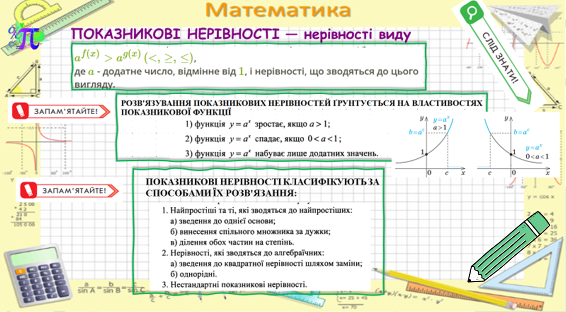






ТЕОРЕТИЧНИЙ БЛОК

Slide 3
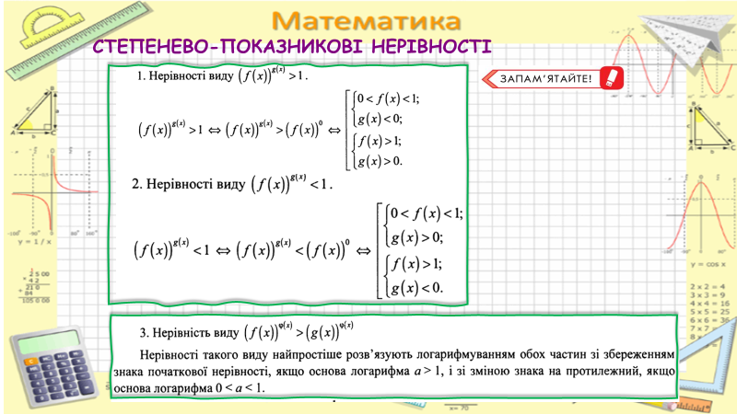
ТЕОРЕТИЧНИЙ БЛОК

Slide 4
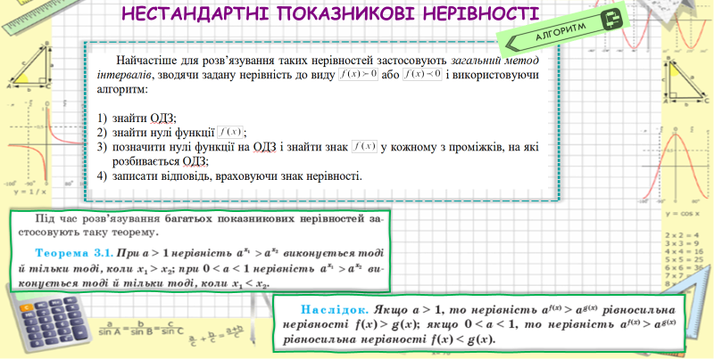
ТЕОРЕТИЧНИЙ БЛОК

Slide 5
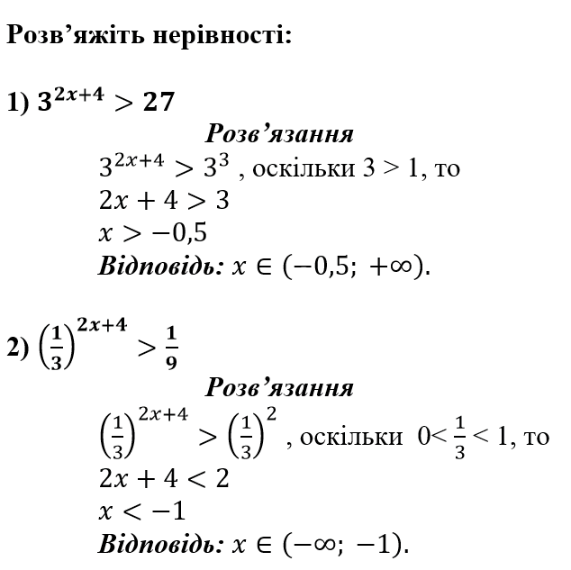
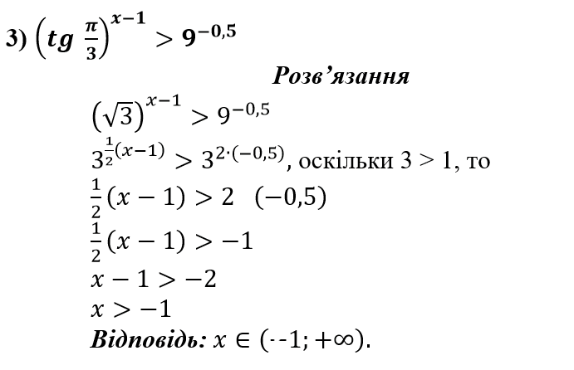

ПРАКТИЧНИЙ БЛОК

Slide 6
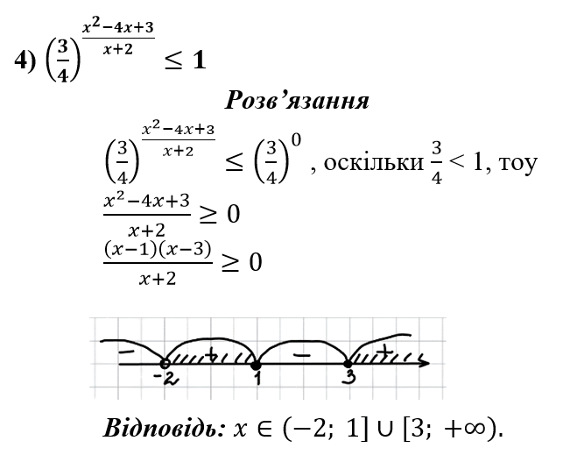
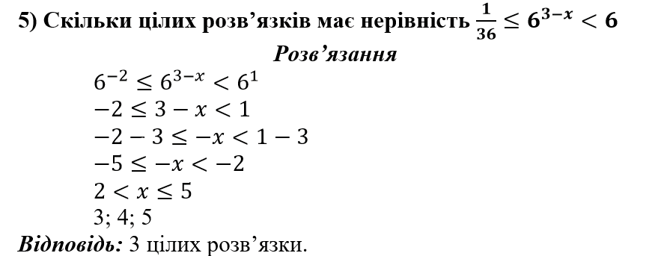
ПРАКТИЧНИЙ БЛОК

Slide 7
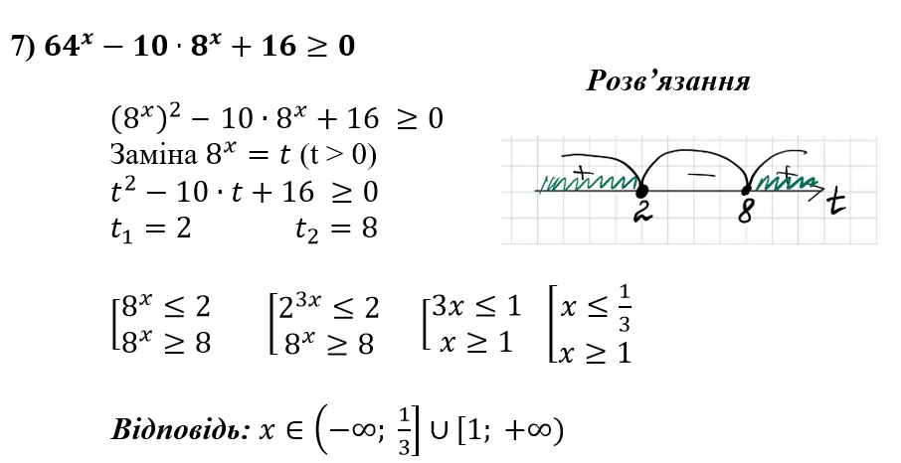
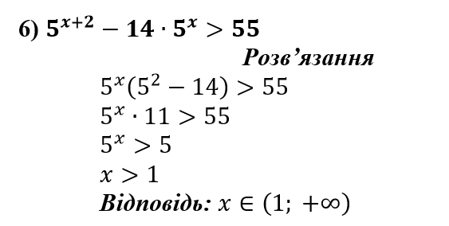
ПРАКТИЧНИЙ БЛОК

Slide 8
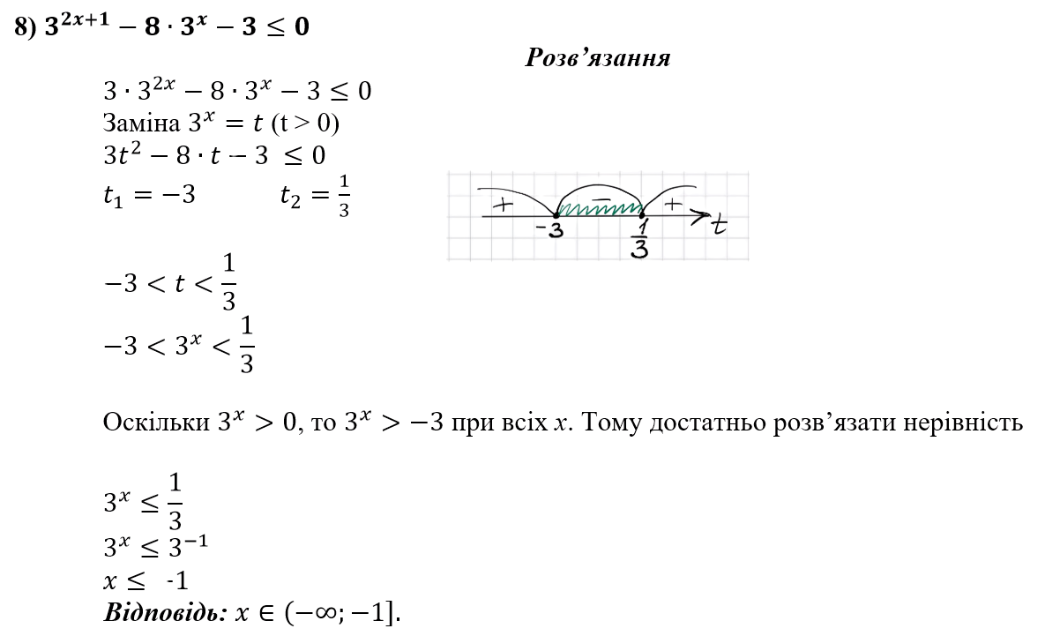
ПРАКТИЧНИЙ БЛОК

Slide 9
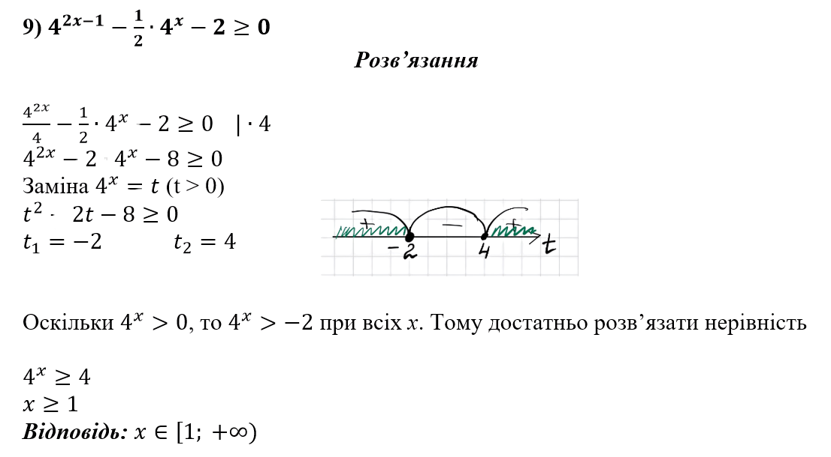
ПРАКТИЧНИЙ БЛОК

Slide 10
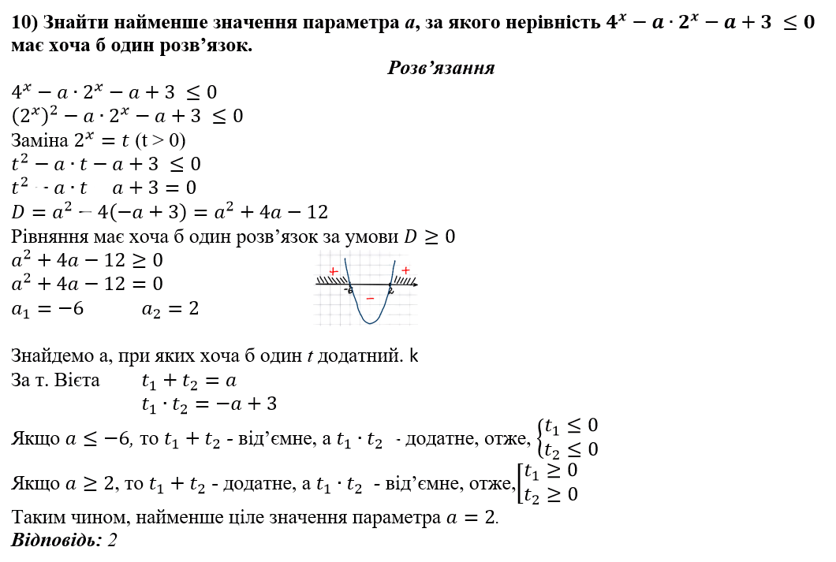
ПРАКТИЧНИЙ БЛОК

Slide 11
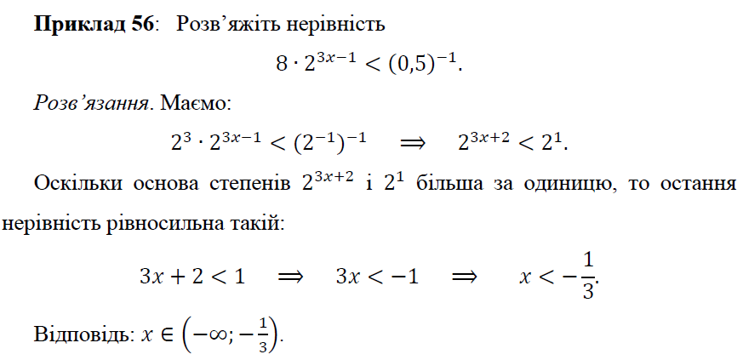
ПРАКТИЧНИЙ БЛОК

Slide 12
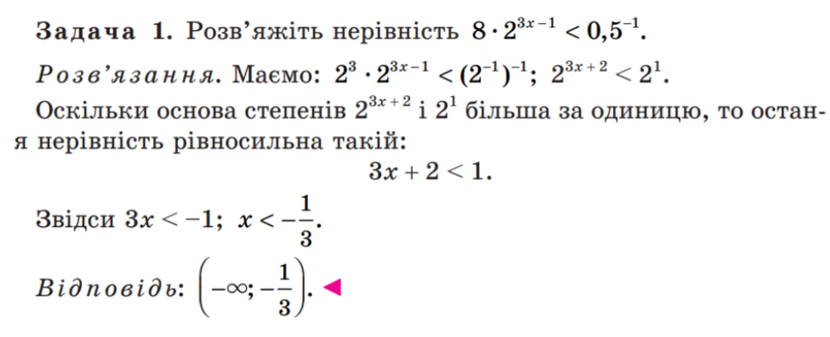
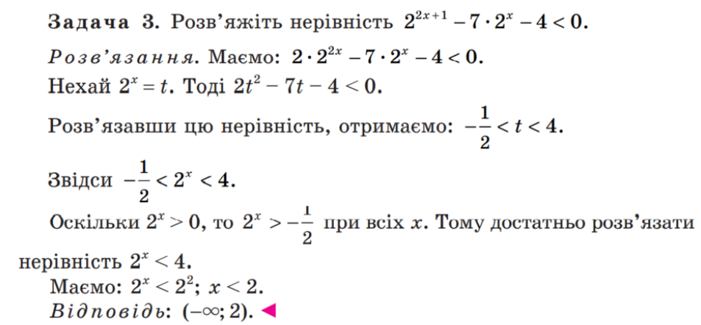
ПРАКТИЧНИЙ БЛОК

Slide 13
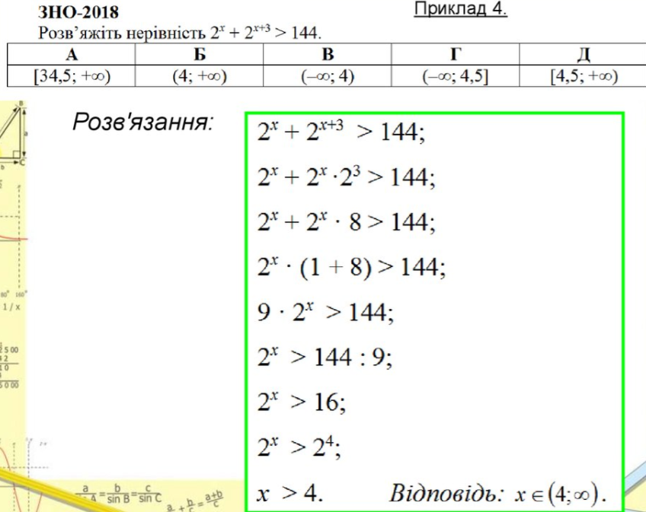
ПРАКТИЧНИЙ БЛОК

Slide 14
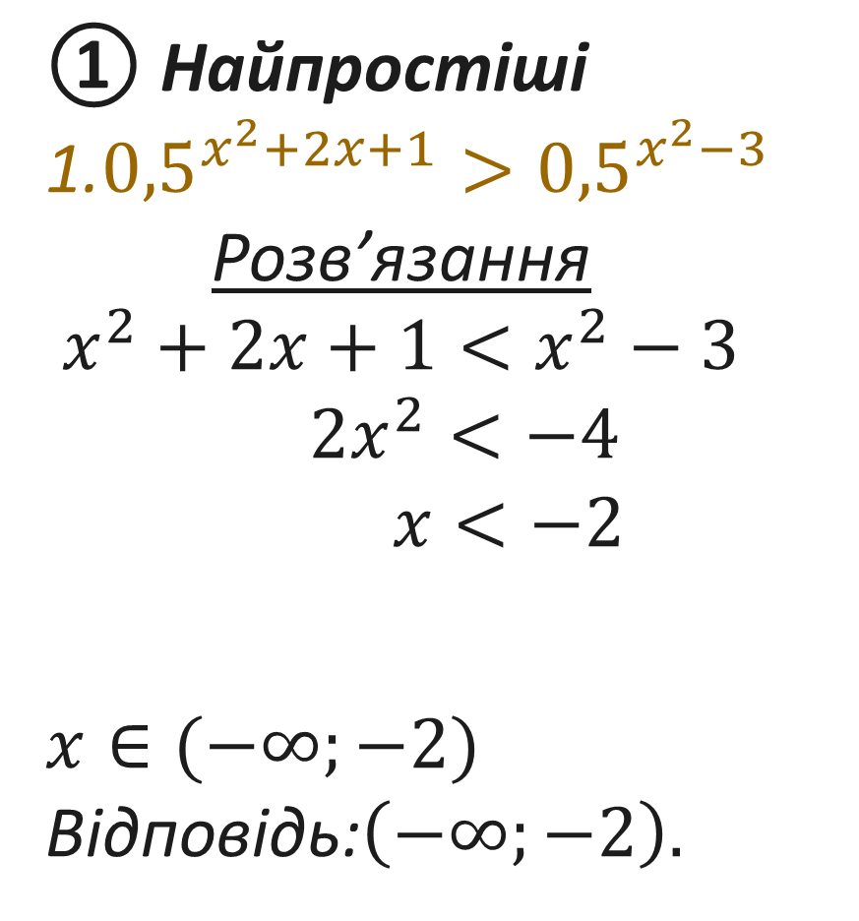
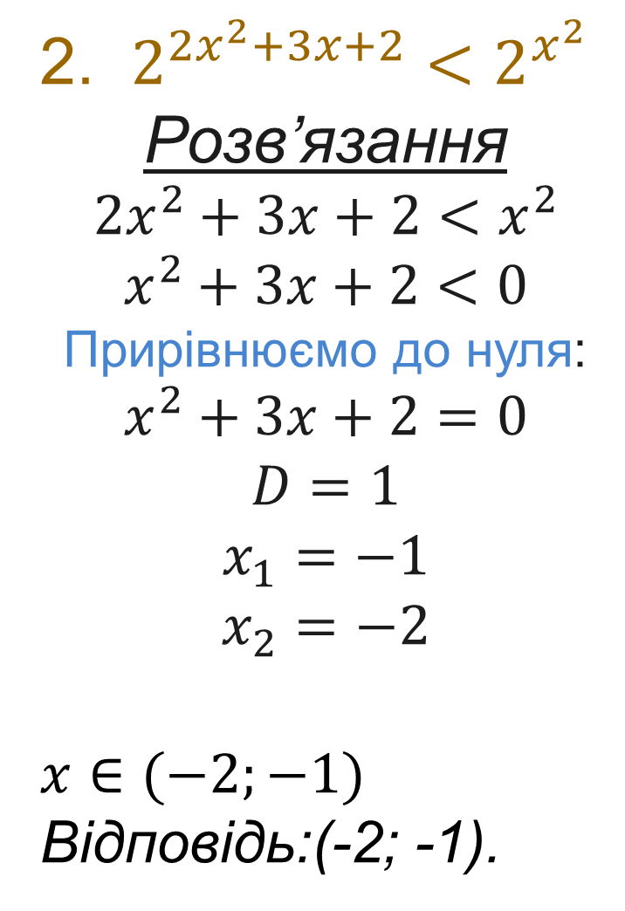
ПРАКТИЧНИЙ БЛОК
2.
Розв’язання
Прирівнюємо до нуля:
Відповідь:(-2; -1).

Slide 15
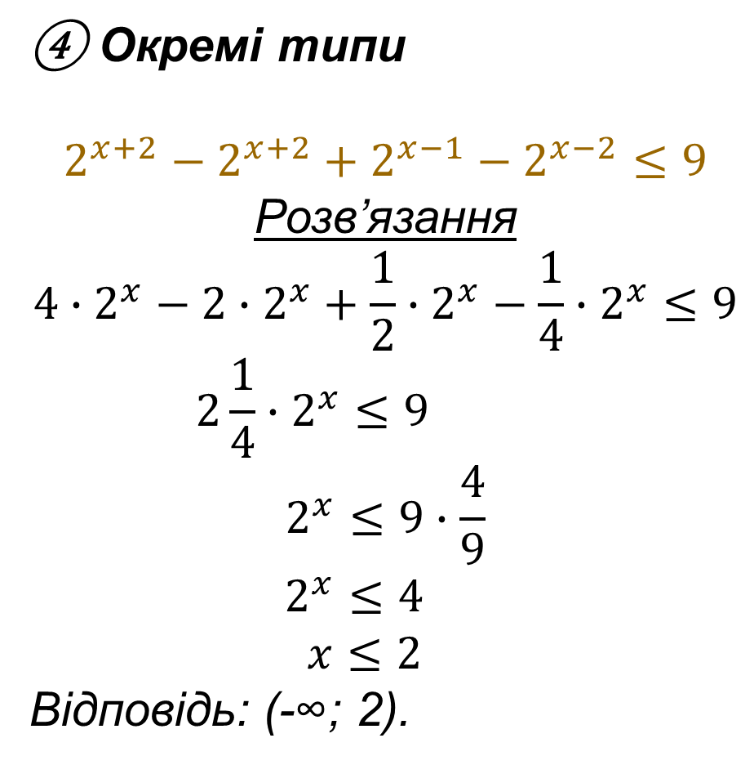
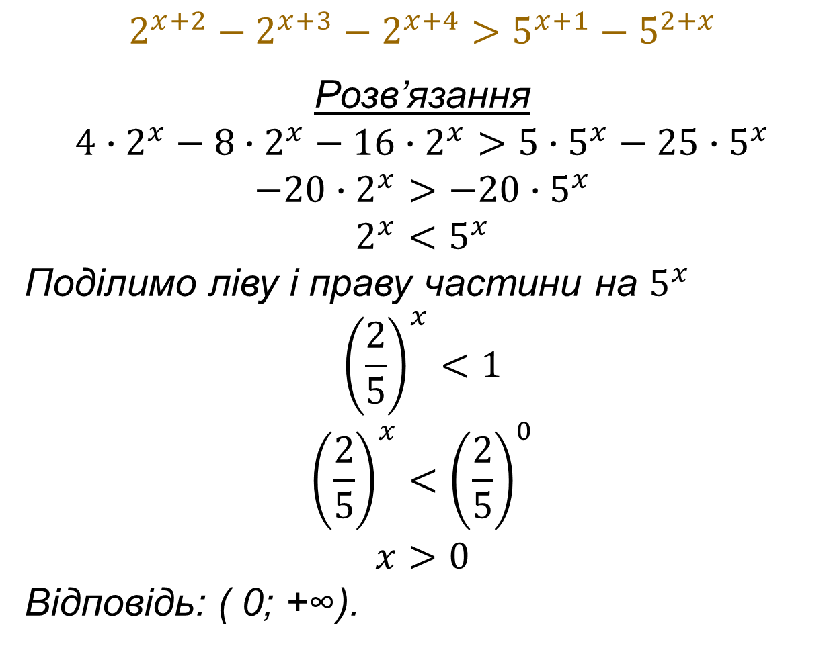
ПРАКТИЧНИЙ БЛОК
④ Окремі типи
Розв’язання
Відповідь: (-∞; 2).
Розв’язання
Поділимо ліву і праву частини на
Відповідь: ( 0; +∞).

Slide 16







ВІДЕО БЛОК

Slide 17


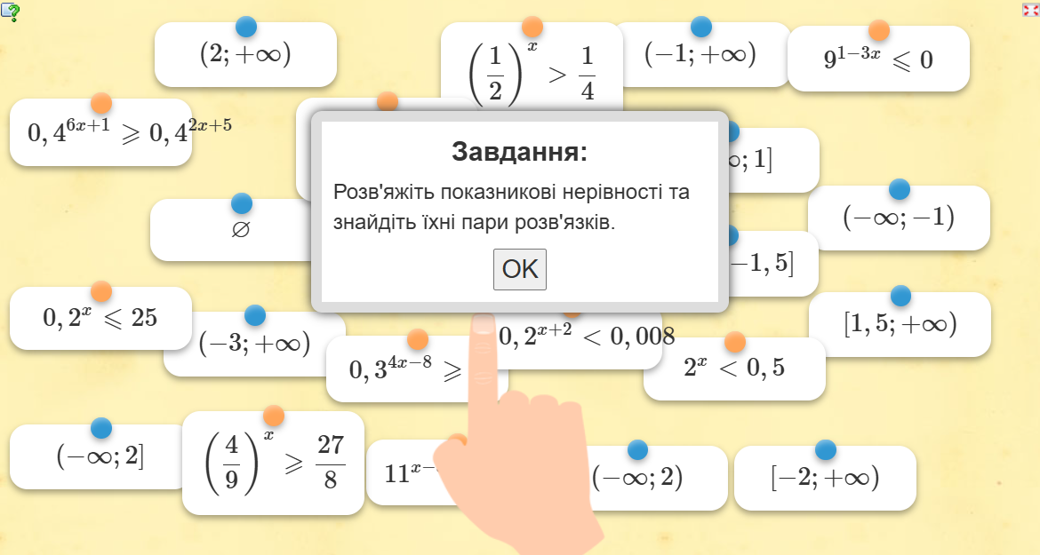




ТРЕНУВАЛЬНИЙ БЛОК

Slide 18

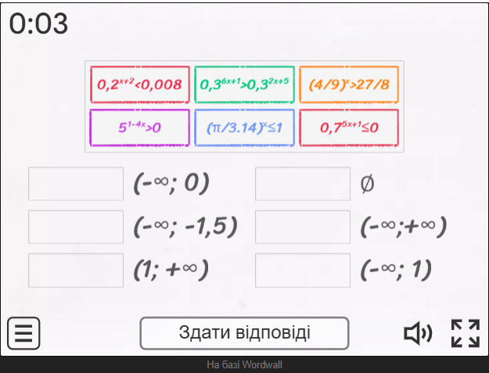



ТРЕНУВАЛЬНИЙ БЛОК

Slide 19
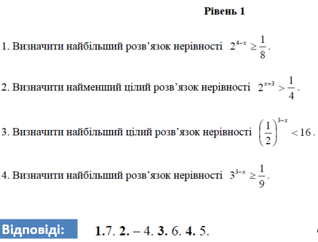

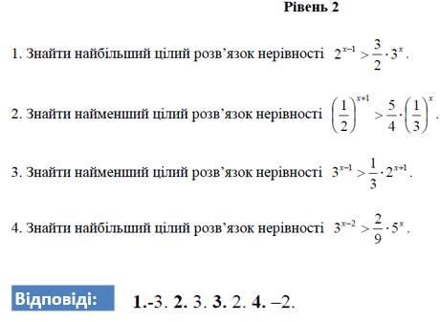
САМОСТІЙНИЙ БЛОК

Slide 20
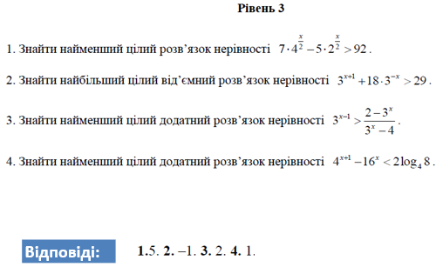
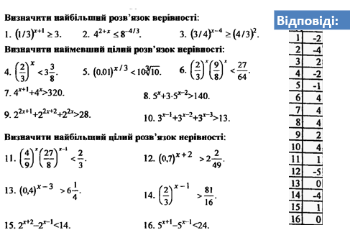
САМОСТІЙНИЙ БЛОК

Slide 21

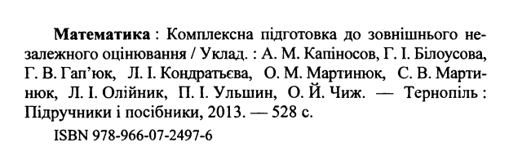



СПИСОК ВИКОРИСТАННОЇ ЛІТЕРАТУРИ

Slide 22
ДЯКУЄМО ЗА УВАГУ!

Slide 23









